Slide 1
カルシウム王子の冒険 予定+仕様

Slide 2
予定
現状
分業案
今後の予定

Slide 3
現状(5/4)
コア部分は概ね完成も、中身が詰められてない
現実的にGW以降は作業不可(就活・バイト・大学)
古賀 残り時間 4時間(月 3時間 火 1時間)
宮田 残り時間 24時間(月 12時間 火 12時間)
桑澤 残り時間 24時間(月 12時間 火 12時間)
→共同作業時間は残り4時間しかない
→宮田と桑澤の時間を活用して完成させる方法を考える
→作業の明確な分業化(逐次すり合わせる余裕がない！)

Slide 4
古賀 作業提案
プロジェクトリード
レベルデザインの明確化
クリア条件(時間・スコア・敵の殲滅etc…)
敵 ロジック(行動・出現)、パラメタ(HP/攻守力/攻撃方法/弾幕)など
主人公 ロジック、パラメタ、アイテム(種類・出現)、コントロール
(面接対策)このゲームの新規性を考えて必須仕様に入れる
[必須仕様]と[努力仕様]の切り分け
仕様の最終決定は古賀が行う
仕様をこのPPTに纏める

Slide 5
古賀 作業提案
(面接対策)このゲームの新規性を1つ考える(実装が簡単なもの)
完成と呼ぶための最低限度の機能を定義する

Slide 6
宮田・桑澤 作業提案
宮田：プログラムリード
仕様を基にプログラムを実装
実装方法の決定については宮田が最終決定する
桑澤：デザインリード・調整
仕様を基に画像等アセットを用意
2人の補佐

Slide 7
今後の予定
日曜(今日)：作業明確化+引き継ぎ(昨日のリファクタリング続き)
月曜日：必須仕様の実装完了
火曜日：進捗確認+ブラッシュアップ＋努力仕様の実装(できる限り)

Slide 8
さいごに ゲーム制作の意義
ゲーム制作は就活のための手段
完成物がなければスタートラインに立てない
動かなければただのゴミ
それはそれとして思い出としてなんとか完成させたい
いつかゲーム制作が目的になるように今頑張ろう

Slide 9
仕様
機能リスト
機能階層構造
敵仕様
(参考)アセット一覧

Slide 10
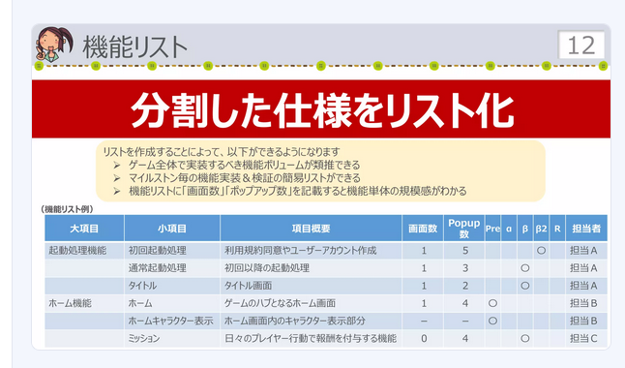
機能リスト
例

Slide 11
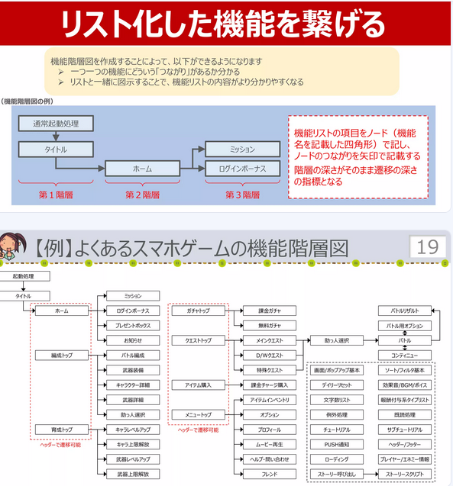
機能階層構造
例

Slide 12

敵1[必須]
主人公を追尾
体当たり攻撃
火の玉攻撃
HP:5

Slide 13
アセット一覧
現在手元にあるアセット
必要に応じて追加で作成する

Slide 14

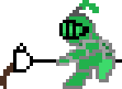



アセット一覧(1)キャラクタ
名前 | 画像 | 説明
calcium.png |  | カルシウム王子
enemy_sake.png |  | アングリー槍兵 酒
enemy_coffee.png |  | アングリー槍兵 コーヒー
enemy_sake_belts.png |  | アングリー槍兵 履帯付き
gachigire.png |  | ガ・チギーレ皇帝
princess_calcium.png |  | カルシウム王女

Slide 15

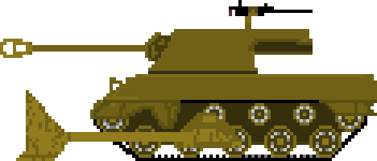
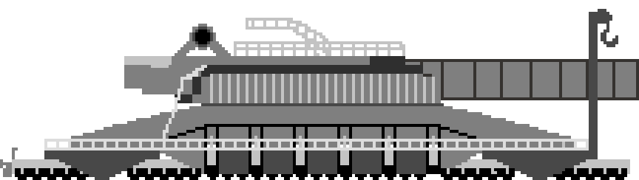

アセット一覧(2)ステージ関連
名前 | 画像 | 説明
bomb.png |  | 爆発エフェクト
calcium_bullet.png |  | カルシウム弾
HE.png |  | 敵弾
Hellcat.png |  | ガチギーレが乗る戦車
train.png |  | ガチギーレが乗る列車砲(土台部分)
cannon.png |  | ガチギーレが乗る列車砲(砲部分)
heart.png |  | ライフ

Slide 16
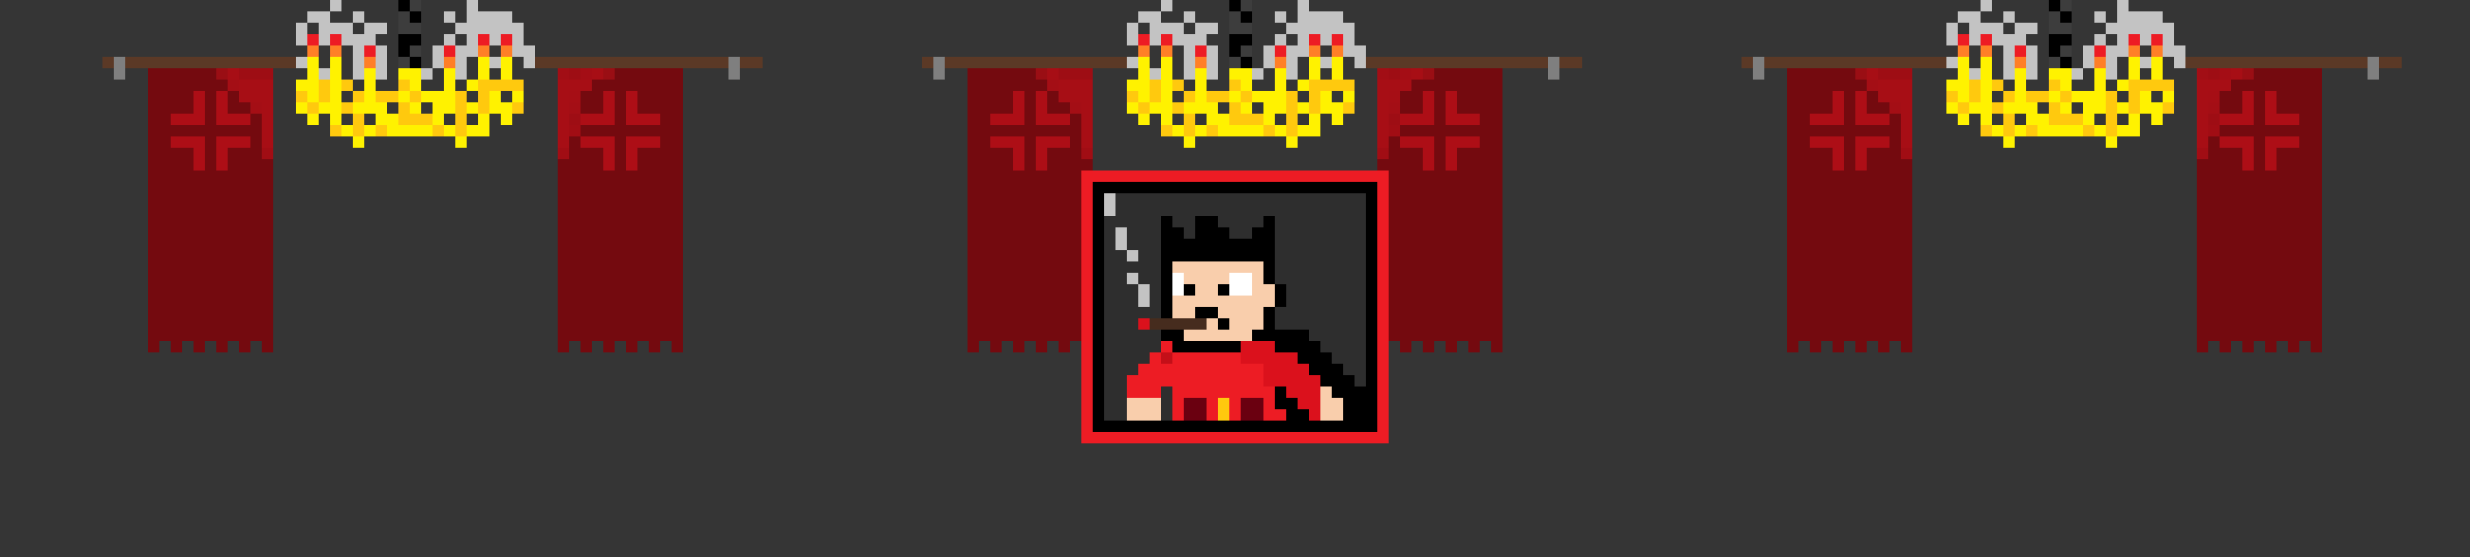
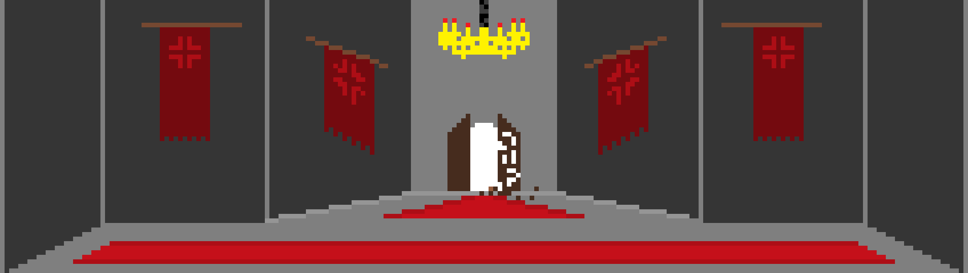

アセット一覧(3)背景
名前 | 画像 | 説明
bg1.png |  | ステージ1の背景
gachigire_castle.png |  | ガチギーレ城内背景
gachigire_castle_entrance.png |  | ガチギーレ城入口背景
bg_title.png |  | タイトル画面背景

Slide 17

アセット一覧(4)その他
名前 | 画像 | 説明
title_logo.png |  | タイトルロゴ
BestTen-DOT.otf |  | ドット風フォント
ビーム音.mp3
レトロアクション_3.mp3
土星ダンス.mp3

Slide 18
ありがとうございました
Kaito Koga
@Teetara-epsilon

